Slide 1
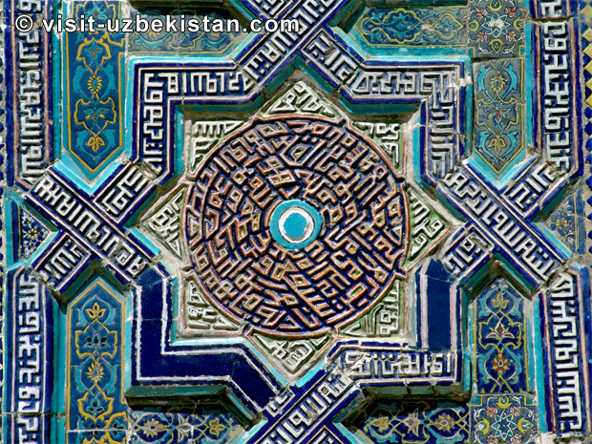
OKRASEK (ORNAMENT)
Dober dan,
žal zopet nadaljujemo delo od doma. Vaša naloga za ta teden je, da dokončate risbo, motiv je ornament. Risbo bom ocenjeval , ko se vrnemo v šolo.
Lep pozdrav!
Mitja Poljanšek

Slide 2
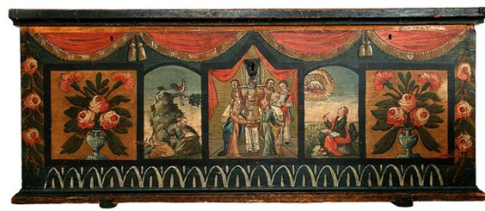
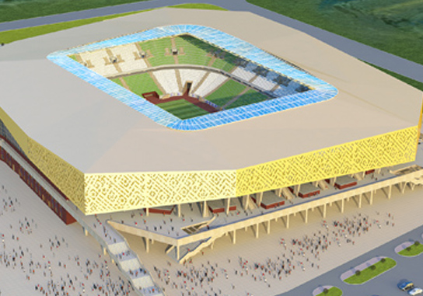
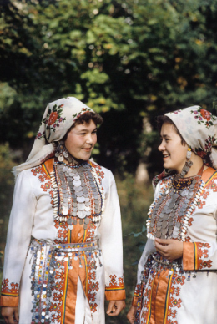

NAMEN
ORNAMENT-IT. ORNAMENTALE
KRASITI PREDMETE IN SEBE
VSAK NAROD IMA SVOJ NAČIN OKRAŠEVANJA

Slide 3

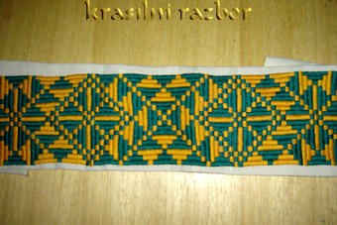

OBLIKA
STILIZACIJA
TAPETA
FRIZ
ROZETA

Slide 4
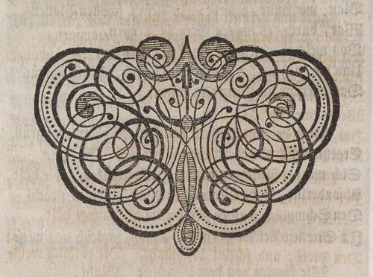


MOTIV
GEOMETRIJSKI
RASTLINSKI
ŽIVALSKI
ČLOVEŠKI
SESTAVLJEN

